Slide 1
Market Basket Analysis

Slide 2
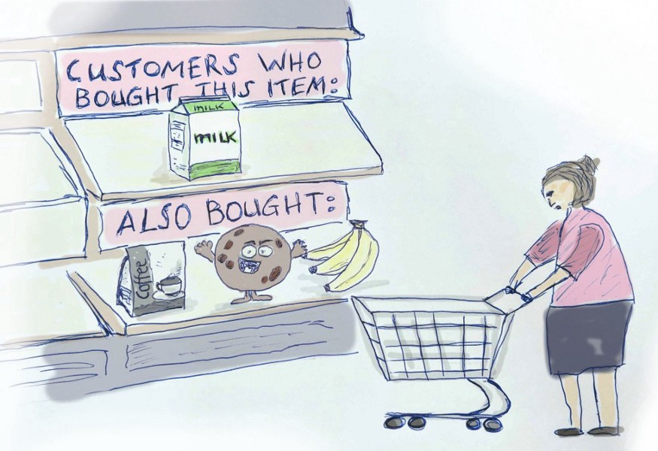
https://ghumare64.medium.com/market-basket-analysis-using-association-rule-mining-2f87e4064ee7

Slide 3
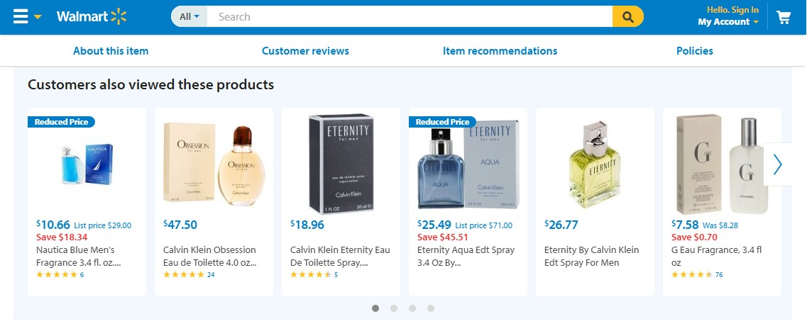
https://www.optimonk.com/increase-your-conversions-sales-with-upselling-cross-selling-examples/

Slide 4
¿Qué estrategia basada en datos podemos implementar para recomendar productos?
¿Cómo podemos conocer y explorar los patrones de consumo de los clientes?
¿Qué modelo o algoritmo podemos aplicar para analizar datos de transacciones?

Slide 5
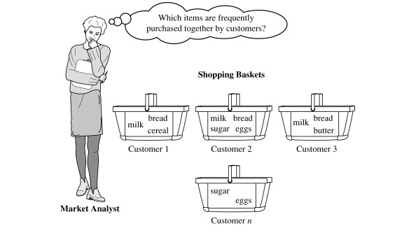
https://rpubs.com/cintia_rgz/799572

Slide 6



Market Basket Analysis: concepto
El modelo de cesta de mercado analiza las relaciones que existen entre las transacciones y los ítems que componen una cesta de productos.
Su supuesto principal establece que cada transacción está conformada por un conjunto de items o productos.

Slide 7
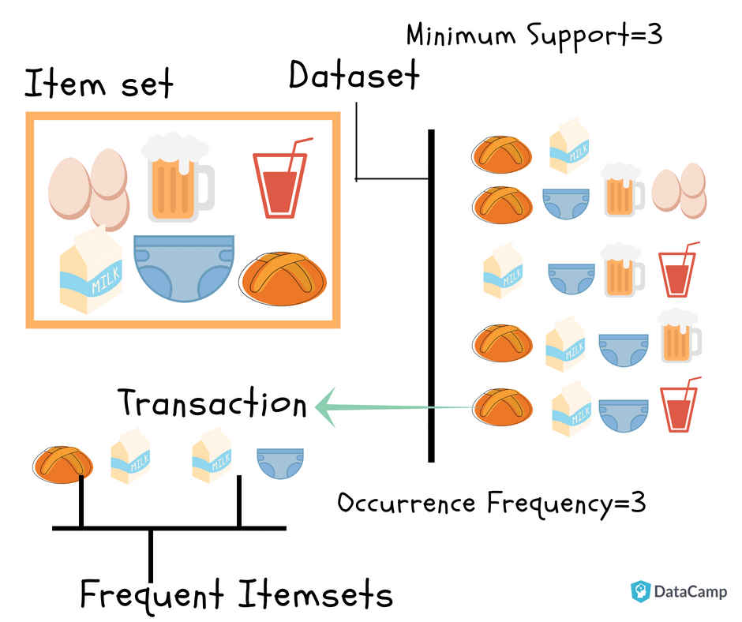






Market Basket Analysis: concepto
Elementos del MBA
Ítem o producto
Ítem set
Transacción
https://www.datacamp.com/tutorial/market-basket-analysis-r

Slide 8

Reglas de asociación
“Si esto, entonces aquello”
A
B
Antecendente
Consecuente
{leche, cereal}
{galletas}
Si los clientes compran leche y cereal de forma conjunta, es probable que también compren galletas.

Slide 9
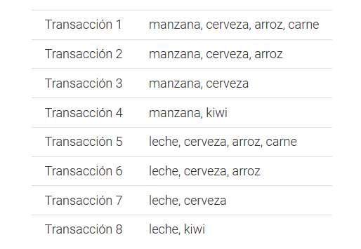
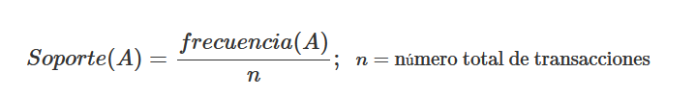
¿Cómo cuantificamos las relaciones entre productos?
Soporte (Support)
Frecuencia en que ocurre un itemset en el conjunto de transacciones.
https://rpubs.com/cintia_rgz/799572
Soporte(manzana) = 4/8 = 50%
Soporte(manzana, cerveza, arroz) = 2/8 = 25%

Slide 10
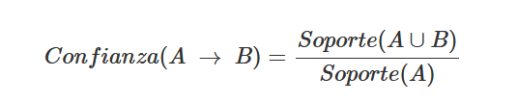
¿Cómo cuantificamos las relaciones entre productos?
Confianza (Confidence)
Indica la probabilidad que se compre B, dado que se compró A.
https://rpubs.com/cintia_rgz/799572
3/8
Confianza(manzana cerveza) =
=
75%
4/8

Slide 11

¿Cómo cuantificamos las relaciones entre productos?
Lift
Indica la fortaleza de la asociación.
https://rpubs.com/cintia_rgz/799572
Lift | Interpretación
1 | No hay asociación entre A y B
>1 | Es probable que se compre B si se compra A
<1 | Poco probable que se compre B si se compra A
3/8
Lift(manzana cerveza) =
=
1
(4/8) (6/8)

Slide 12
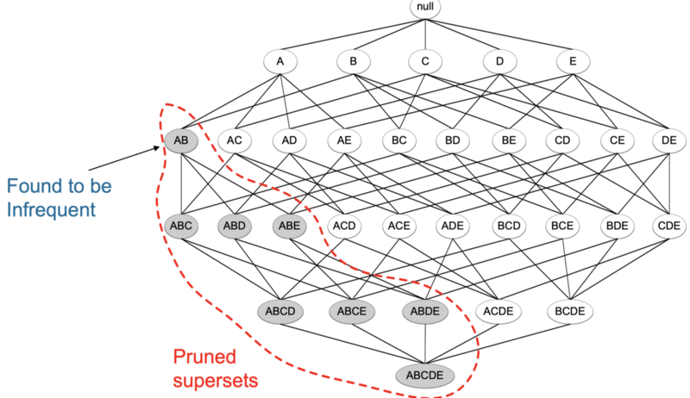
Algoritmo a-priori: concepto
El algoritmo toma en cuenta los itemsets más frecuentes (y descarta a los que no son frecuentes) y en el proceso va calculando el Soporte, Confianza y Lift para crear las reglas.
De esta forma se toman en cuenta las 3 métricas y se llega a un resultado más confiable y preciso.
https://developpaper.com/association-rule-mining-and-apriori-algorithm/

Slide 13
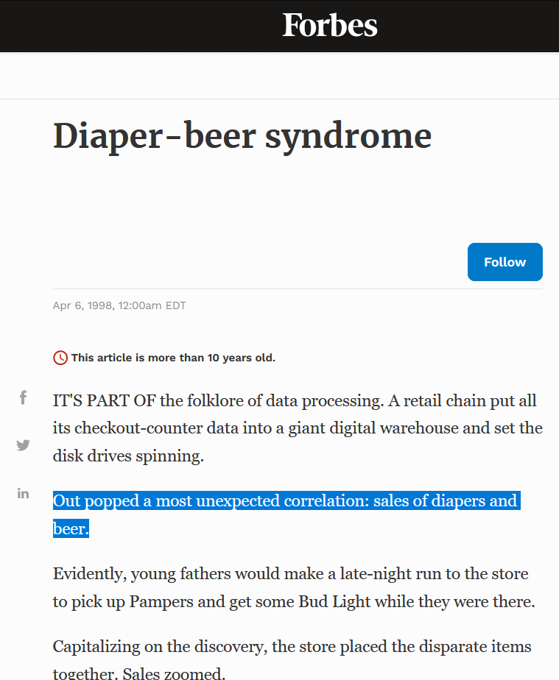
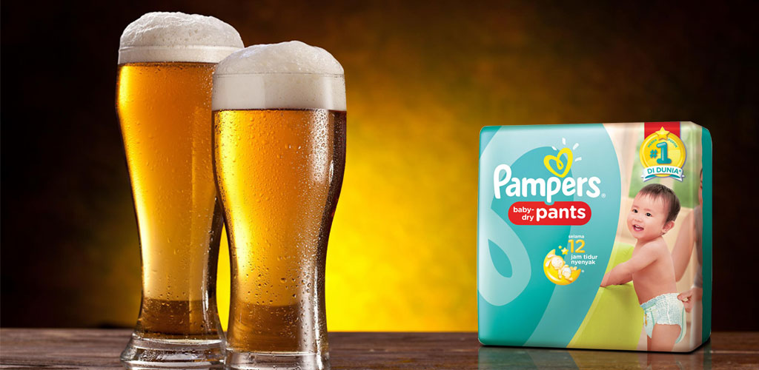
Caso Real: Beer and diapers
https://blog.a4everyone.com/2016/06/20/what-and-why-diapers-and-beers-has-in-common/
https://tdwi.org/articles/2016/11/15/beer-and-diapers-impossible-correlation.aspx
https://www.forbes.com/forbes/1998/0406/6107128a.html?sh=5df3cced6260

